Slide 1
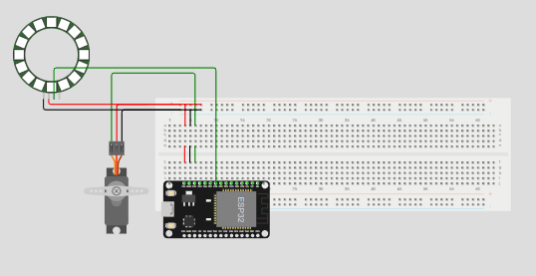
Simulación en Wokwi

Slide 2

Firma:

